Slide 1
Oficina: A produção de dioramas e a perspectiva da Alfabetização Científica
Metodologia do Ensino de Ciências Biológicas
Martha Marandino
FEUSP

Slide 2
Definindo dioramas
Breslof (2005): uma recriação de um ambiente natural e uma tradução de um momento específico no tempo;
Asensio & Pol (1996): montagens em que se busca uma representação, ambientação e contextualização real de peças originais recolhidas na exposição;
Shon (1987): uma representação em perspectiva que produz uma perfeita impressão do espaço…….a escala usada para figuras e corpos é variável, e tem que ser ajustada com perspectiva;

Slide 4
Apresentando a Montagem de um modelo de Diorama
Curioso Caso da Sapo da Caatinga
INCTTOX

Slide 5
Etapas de elaboração do diorama: “O curioso caso do sapo da Caatinga”
Escolha do tema e da abordagem pedagógica
Levantamento de informações e materiais sobre o tema junto aos pesquisadores e na literatura
Elaboração de um texto de apoio: características gerais da caatinga e a história natural do animal escolhido que serviu de base para a proposta dos conteúdos a serem representados.
Desenvolvimento de um protótipo – levantamento dos aspectos científicos e cênicos a serem revistos, assim como dos mecanismos de funcionamento da parte interativa do diorama.
Reunião equipe laboratório, pesquisadores que estudam esses animais e empresa cenográfica: fechamento do que é mais significativo para ser representado.

Slide 6
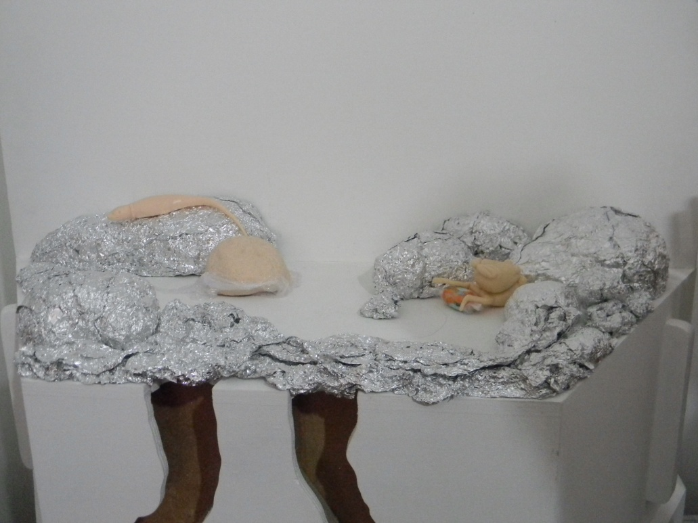
- Definição de aspectos gráficos e artísticos: como os animais deveriam compor a montagem.

Slide 7
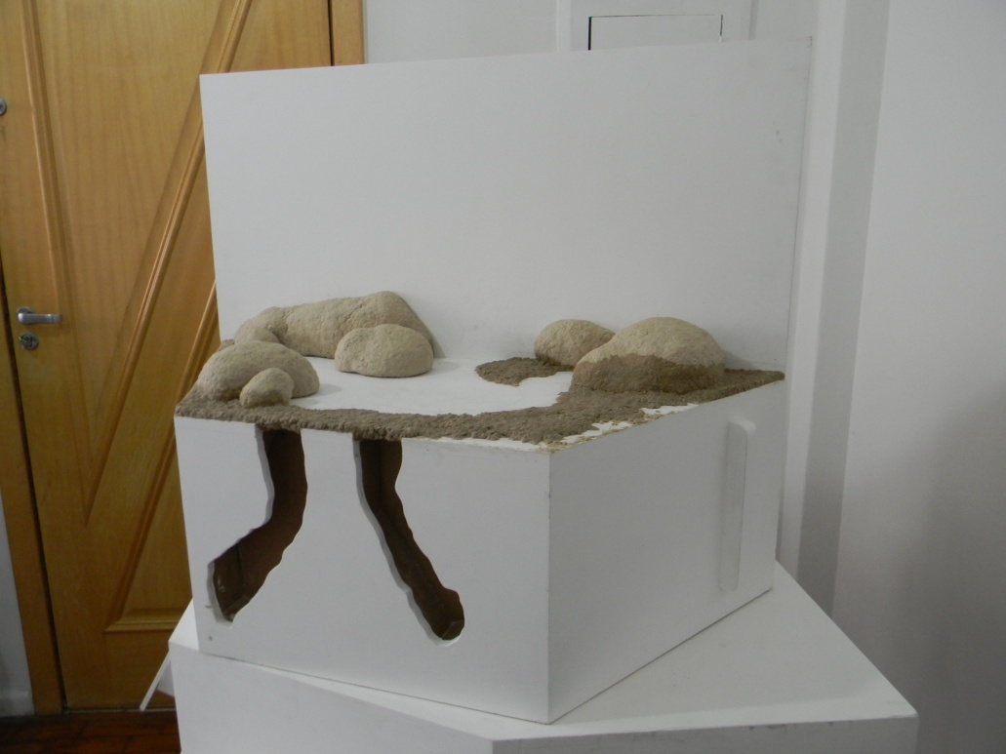
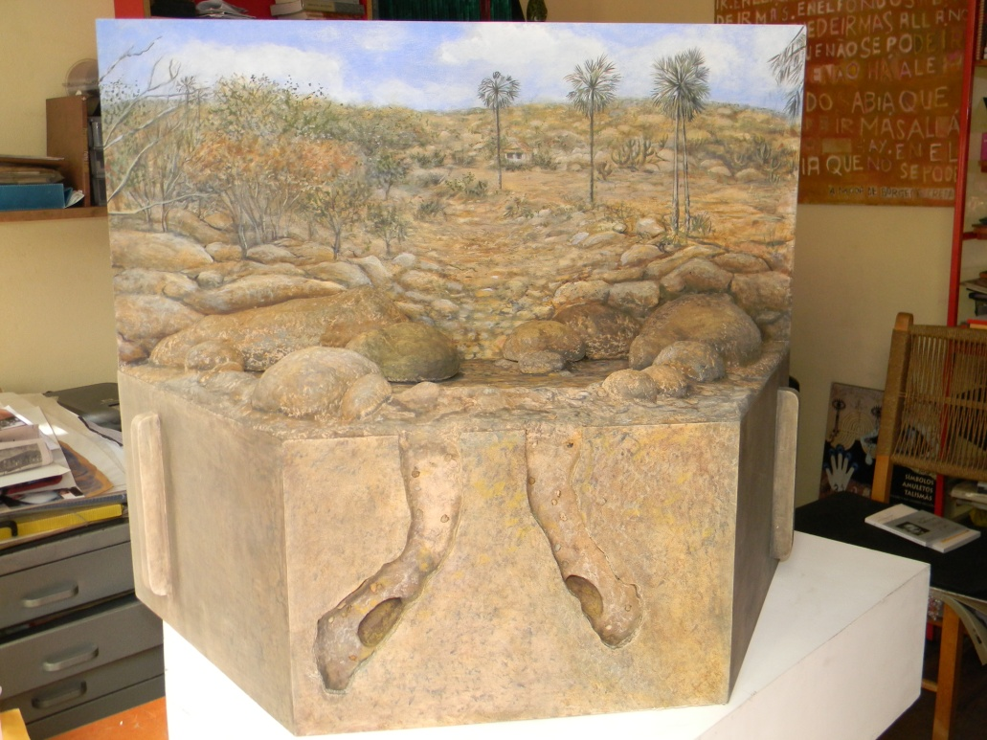
- Integração dos objetos em três dimensões com a pintura de fundo em duas dimensões.

Slide 8
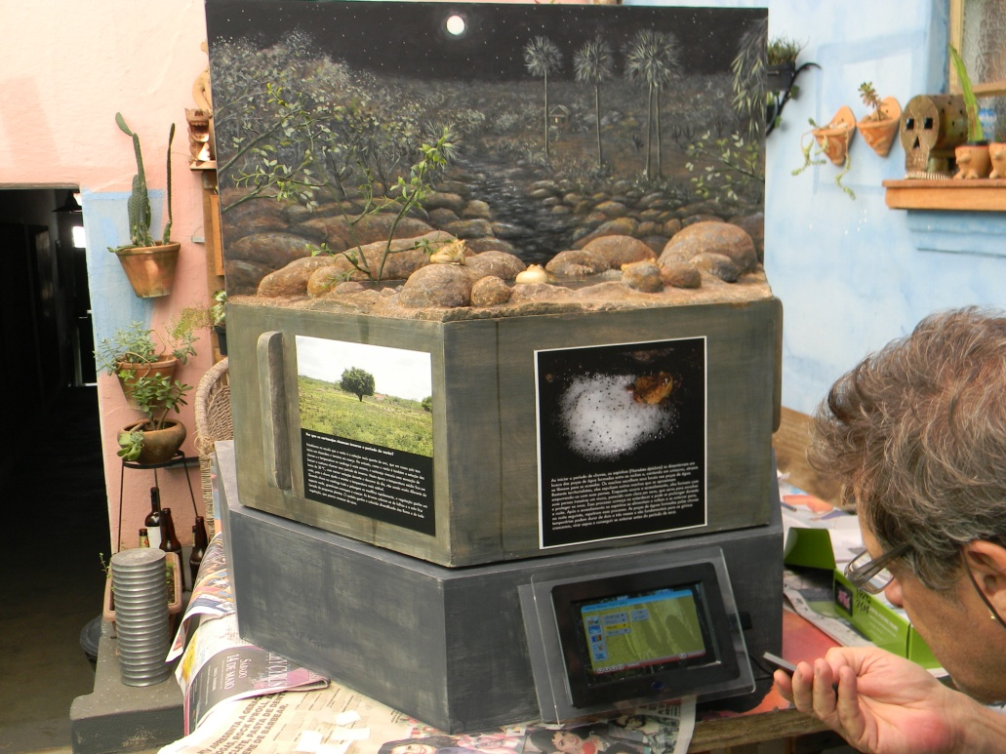
- Locais onde os textos de apoio seriam inseridos e seus conteúdos e os mecanismos interativos que complementariam as informações do diorama.

